Slide 1
Реактивное движение

Slide 2
Человечество не останется вечно на Земле, но в погоне за светом и пространством сначала робко проникнет за пределы атмосферы, а затем завоюет все околоземное пространство”.
К.Э.Циолковский

Slide 3
Реактивное движение
Движение, возникающее при отделении от тела с какой-либо скоростью некоторой его части, называется реактивным движением

Slide 4
Сегнерово колесо

Slide 5
Движение тела, возникающее вследствие отделения от него части его массы с некоторой скоростью, называют реактивным.
Принципы реактивного движения находят широкое практическое применение в авиации и космонавтике.

Slide 6
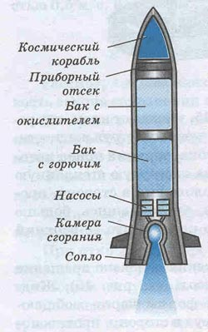
Устройство ракеты
Сопло – раструбы
специальной формы, через
которые газы из камеры
сгорания мощной струёй
устремляются наружу.
Назначение сопла –
повысить скорость струи.

Slide 7
Из истории развития реактивного движения

Slide 8
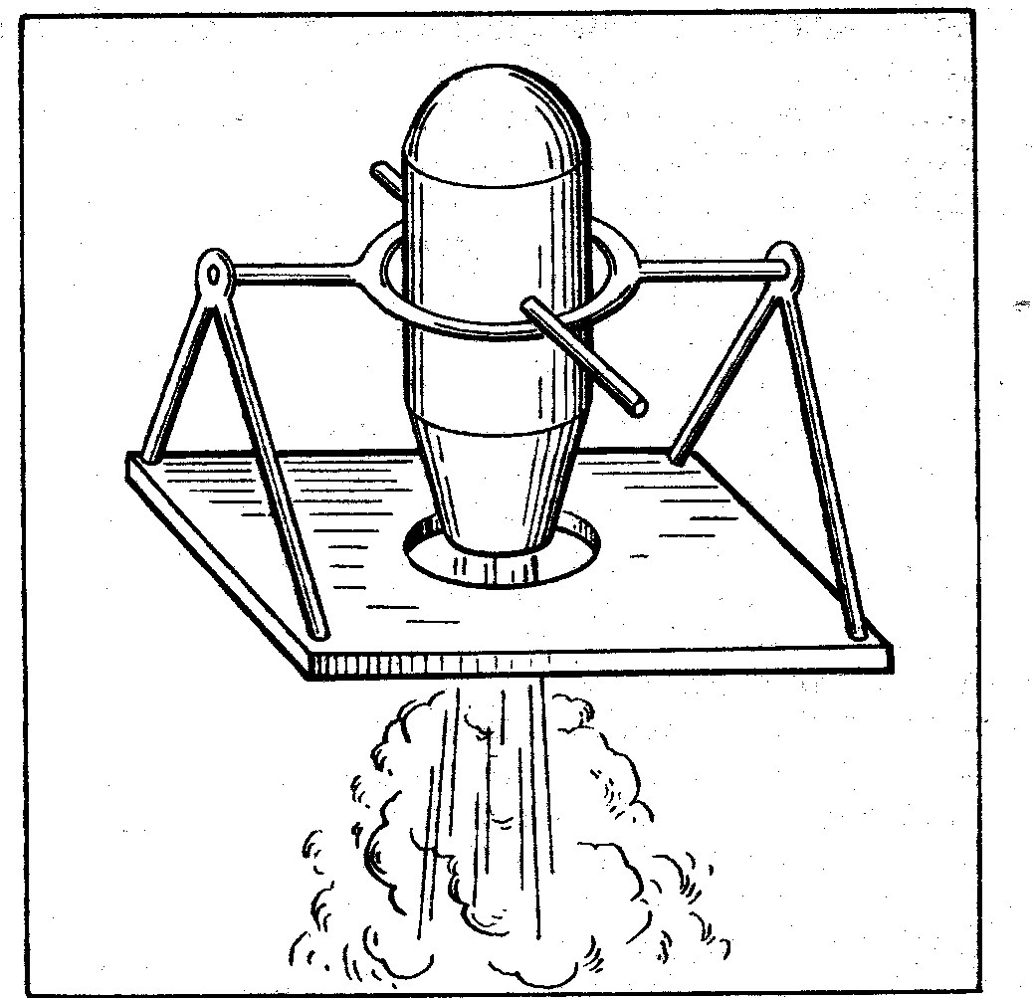
Первым проектом пилотируемой ракеты был в 1881 году проект ракеты с пороховым двигателем известного революционера Николая Ивановича Кибальчича (1853-1881).
Будучи осужденным царским судом за участие в убийстве императора Александра II, Кибальчич в камере смертников за 10 дней до казни подал администации тюрьмы записку с описанием своего изобретения. Но царские чиновники скрыли от ученых этот проект. О нем стало известно только в 1916 году.

Slide 9
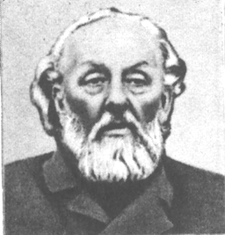
В 1903 году Константин Эдуардович Циолковский предложил первую конструкцию ракеты для космических полетов на жидком топливе и вывел формулу скорости движения ракеты.
В 1929 году ученый предложил идею создания ракетных поездов (многоступенчатых ракет).

Slide 10
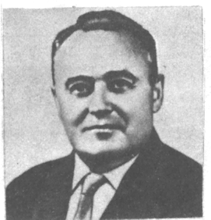
Сергей Павлович Королев был крупнейшим конструктором ракетно-космических систем. Под его руководством были осуществлены запуски первых в мире искусственных спутников Земли, Луны и Солнца, первых пилотируемых космических кораблей и первый выход человека из спутника в открытый космос.

Slide 11
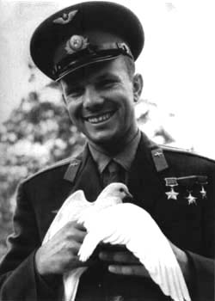
12 апреля 1961 года Юрий Алексеевич Гагарин совершил первый в мире пилотируемый космический полет на корабле-спутнике "Восток-1".
Данные о "Востоке-1":
масса......................................4,73 т
период обращения ...............1 ч. 48 мин.
высота над Землей...............327 км
число витков.........................1
длина траектории.................41 000 км

Slide 12
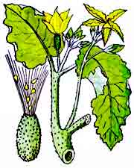
Бешеный огурец. Примеры реактивного движения можно обнаружить и в мире растений

Slide 13
В южных странах ( и у нас на побережье Черного моря тоже) произрастает растение под названием "бешеный огурец". Стоит только слегка прикоснуться к созревшему плоду, похожему на огурец, как он отскакивает от плодоножки, а через образовавшееся отверстие из плода фонтаном со скоростью до 10 м/с вылетает жидкость с семенами.

Slide 14
В южных странах ( и у нас на побережье Черного моря тоже) произрастает растение под названием "бешеный огурец". Стоит только слегка прикоснуться к созревшему плоду, похожему на огурец, как он отскакивает от плодоножки, а через образовавшееся отверстие из плода фонтаном со скоростью до 10 м/с вылетает жидкость с семенами.

Slide 15
Сами огурцы при этом отлетают в противоположном направлении. Стреляет бешеный огурец (иначе его называют «дамский пистолет») более чем на 12 м

